Slide 1



Bài 9: Giữ vệ sinh trường học (Tiết 2)
Notes:
Bài giảng thiết kế bởi: Hương Thảo - tranthao121004@gmail.com

Slide 2

Hoạt động thực hành

Slide 3

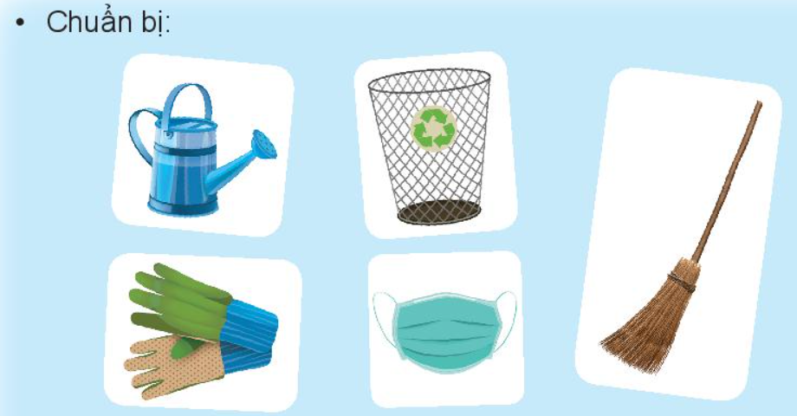
Cùng tham gia một buổi vệ sinh ở sân trường
Notes:
Bài giảng thiết kế bởi: Hương Thảo - tranthao121004@gmail.com

Slide 4
Cùng tham gia một buổi vệ sinh ở sân trường
Notes:
Bài giảng thiết kế bởi: Hương Thảo - tranthao121004@gmail.com

Slide 5
Cùng tham gia một buổi vệ sinh ở sân trường
Notes:
Bài giảng thiết kế bởi: Hương Thảo - tranthao121004@gmail.com

Slide 6
Cùng tham gia một buổi vệ sinh ở sân trường
Notes:
Bài giảng thiết kế bởi: Hương Thảo - tranthao121004@gmail.com

Slide 7
Hoạt động vận dụng

Slide 8
Hoạt động vận dụng

Slide 9

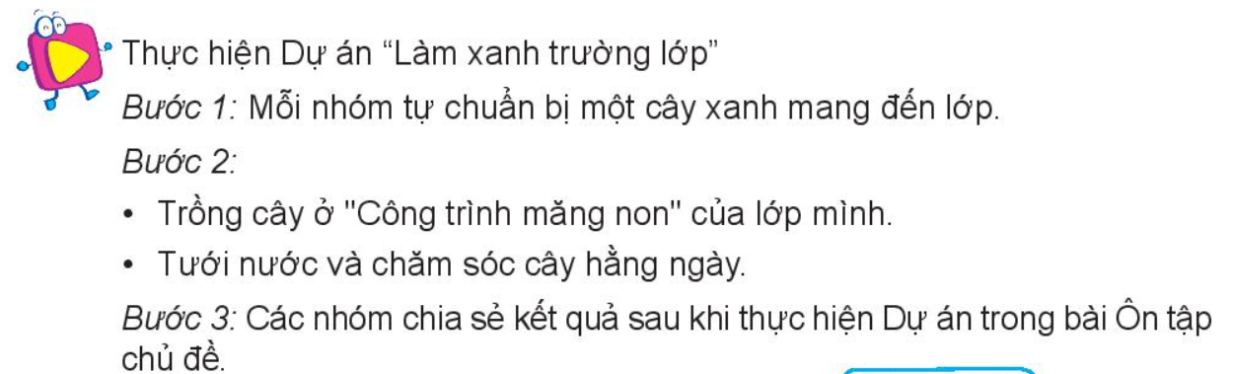


Slide 10

Tổng kết
Notes:
Bài giảng thiết kế bởi: Hương Thảo - tranthao121004@gmail.com

